Slide 1
Roles clave en el aseguramiento de calidad del software
Calidad de Software - CSY4111

Slide 2
CONTENIDO
01
ROLES EN CALIDAD DE SOFTWARE
02
COMUNICACIÓN DEL EQUIPO QA CON EL EQUIPO DESARROLLO

Slide 3
Refrescando conocimiento

Slide 4
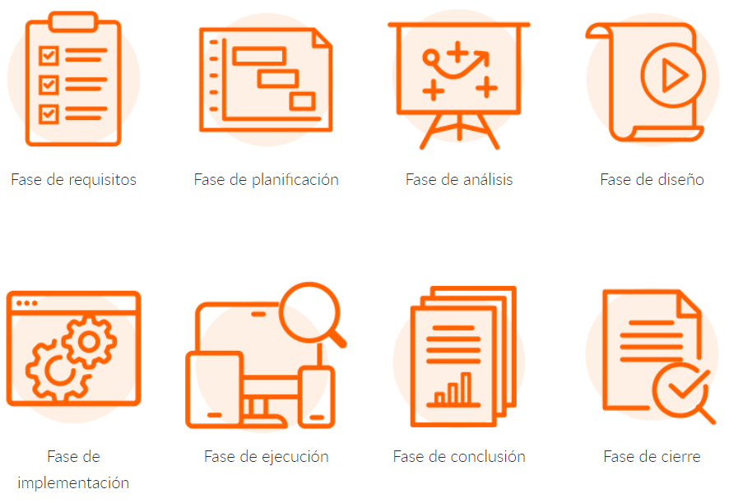
REFRESCANDO CONOCIMIENTOS

Slide 5

REFRESCANDO CONOCIMIENTOS
Recopilación de evidencias:
La recopilación de evidencias implica capturar y documentar los resultados y datos relevantes durante la ejecución de las pruebas.
Esto puede incluir capturas de pantalla, registros de eventos, mensajes de error, informes de resultados, registros o trazas de logs, entre otros.
Es de vital importancia, documentar en el orden de ejecución del plan de pruebas

Slide 6
ROLES EN CALIDAD DE SOFTWARE
01

Slide 7
ROLES EN CALIDAD DE SOFTWARE
Los roles y responsabilidades en un proyecto de calidad pueden variar dependiendo del contexto y la estructura organizativa de la empresa. Sin embargo, a continuación, se presentan algunos roles comunes y sus responsabilidades en un proyecto de calidad:
Analista de Calidad:
Especialista Pruebas técnicas:
Analista de Control de Calidad (Quality Assurance Analyst):
Tester
Jefe de proyecto QA
Test director o Gerente de pruebas

Slide 8

ROLES EN CALIDAD DE SOFTWARE
Analista de Calidad:
Analiza los requisitos y especificaciones del software para definir los criterios de calidad y las métricas de evaluación.
Diseña y desarrolla los planes y casos de prueba para garantizar una cobertura adecuada de las funcionalidades y requisitos del software.
Ejecuta las pruebas y registra los resultados para identificar problemas o defectos en el software.

Slide 9
ROLES EN CALIDAD DE SOFTWARE
Analista de Calidad:
Realiza análisis de datos y genera métricas e informes de calidad para informar sobre el estado y la efectividad de las pruebas.
Participa en la identificación y resolución de problemas de calidad, colaborando con el equipo de desarrollo y otros stakeholders.

Slide 10

ROLES EN CALIDAD DE SOFTWARE
Especialista en Automatización de Pruebas:
Diseña, desarrolla e implementa scripts y herramientas de automatización de pruebas para mejorar la eficiencia y la cobertura de las pruebas.
Identifica áreas donde la automatización de pruebas puede ser beneficiosa y propone soluciones.

Slide 11
ROLES EN CALIDAD DE SOFTWARE
Especialista en Automatización de Pruebas:
Mantiene y actualiza los scripts y las herramientas de automatización de pruebas.
Realiza el seguimiento de los resultados de las pruebas automatizadas y colabora en la resolución de problemas.

Slide 12

ROLES EN CALIDAD DE SOFTWARE
Analista de Control de Calidad (Quality Assurance Analyst)
Analiza y evalúa los procesos de calidad en el proyecto, asegurándose de que se sigan los estándares y las mejores prácticas establecidas.
Revisa y verifica la documentación de los requerimientos y las especificaciones del software para garantizar su adecuación y claridad.

Slide 13
ROLES EN CALIDAD DE SOFTWARE
Analista de Control de Calidad (Quality Assurance Analyst)
Realiza auditorías de calidad para identificar posibles áreas de mejora y riesgos en el proyecto.
Colabora en la definición y seguimiento de métricas y KPIs para evaluar el rendimiento y la efectividad del proceso de calidad.
Proporciona orientación y apoyo a los miembros del equipo en términos de calidad y cumplimiento de estándares.

Slide 14

ROLES EN CALIDAD DE SOFTWARE
Tester:
Ejecuta las pruebas funcionales y no funcionales según los planes y casos de prueba establecidos.
Registra y documenta los resultados de las pruebas, incluyendo los defectos o problemas identificados.
Colabora con el equipo de calidad y los desarrolladores en la resolución de problemas y la verificación de correcciones.

Slide 15
ROLES EN CALIDAD DE SOFTWARE
Tester:
Participa en la identificación de áreas de mejora en el proceso de pruebas y proporciona retroalimentación para la optimización del mismo.
Contribuye a la mejora continua del proceso de calidad, sugiriendo nuevas técnicas o herramientas para mejorar la eficiencia y efectividad de las pruebas.

Slide 16

ROLES EN CALIDAD DE SOFTWARE
Jefe de proyectos QA
Define la estrategia y los objetivos de calidad del proyecto.
Supervisa y coordina las actividades de aseguramiento y control de calidad.
Proporciona dirección y liderazgo en términos de estándares de calidad y mejores prácticas.
Gestiona los recursos y el presupuesto del proyecto relacionados con la calidad.
Se asegura de que se cumplan los requisitos de calidad establecidos por el cliente y las partes interesadas.

Slide 17

ROLES EN CALIDAD DE SOFTWARE
Test director o director de pruebas
Coordinar con otros gerentes (Gerentes de Proyecto, Gerente de Desarrollo, etc.) para asegurar el más alto nivel de calidad del software
Administrar y gestionar junto al cliente las entregas y calidad de las entregas (QA interno)
Gestionar y acompañar junto al cliente el avance y la ejecución de fases de pruebas, sean IST o UAT, etc.
Entender de procesos y flujos de TELCO
Revisar los requisitos comerciales y de software.
Analizar los resultados de las pruebas y las métricas de las pruebas.

Slide 18
ROLES EN CALIDAD DE SOFTWARE
Además, en algunos casos, un mismo individuo puede desempeñar múltiples roles, especialmente en proyectos más pequeños.
Es importantísimo que cada rol tenga muy buena habilidades de comunicación o softskills para poder comunicar el estado real del proyecto.

Slide 19
02
COMUNICACIÓN DEL EQUIPO QA CON EL EQUIPO DESARROLLO

Slide 20
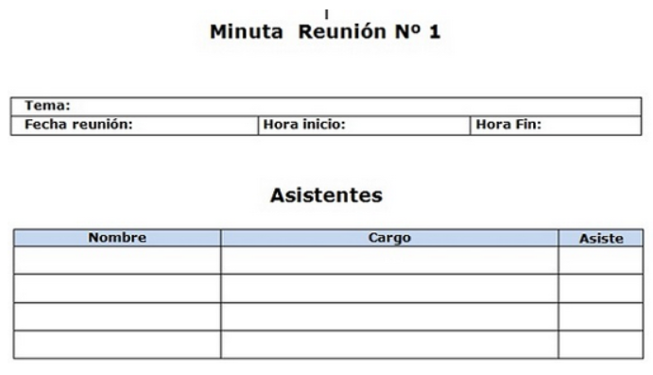
COMUNICACIÓN DE QA CON DESARROLLO
En un proyecto de calidad de software, los canales de comunicación entre los roles mencionados podrían establecerse de la siguiente manera:
Test director se comunica con el jefe de proyecto QA:
Reuniones periódicas para discutir el progreso del proyecto, los objetivos de calidad y los problemas identificados.
Comunicación por correo electrónico para compartir informes de pruebas, métricas de calidad y actualizaciones relevantes.

Slide 21
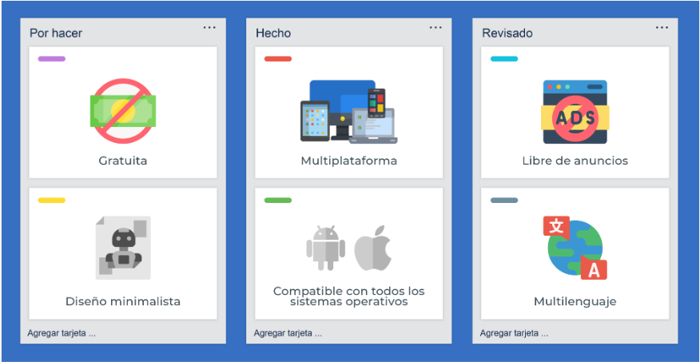

COMUNICACIÓN DE QA CON DESARROLLO
Test director se comunica con el jefe de desarrollo:
Reuniones regulares para alinear los esfuerzos de calidad con las actividades de desarrollo.
Comunicación por correo electrónico o herramientas de gestión de proyectos para informar sobre problemas críticos o requerimientos especiales de pruebas.

Slide 22
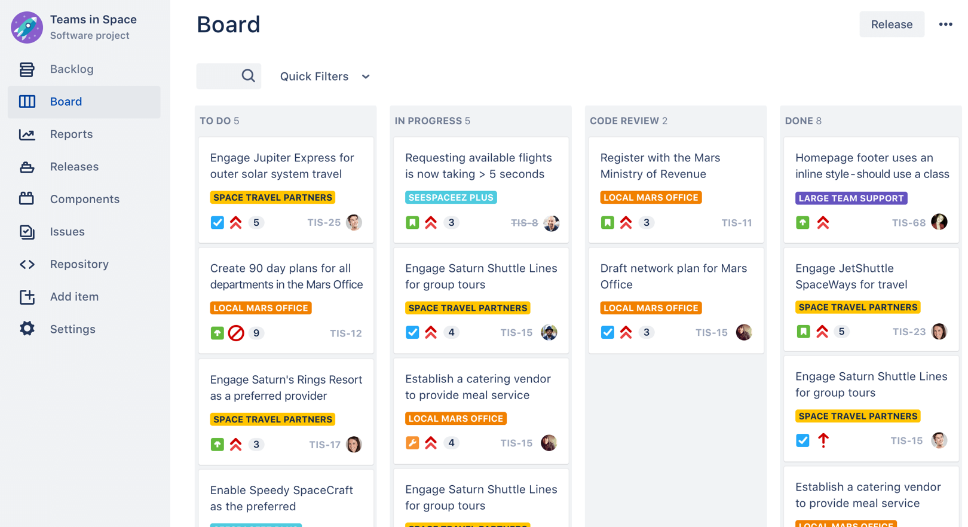

COMUNICACIÓN DE QA CON DESARROLLO
Jefe de proyecto QA con los analistas y testers:
Reuniones diarias o semanales para revisar el estado de las pruebas, discutir problemas y establecer prioridades.
Comunicación a través de herramientas de gestión de pruebas para asignar tareas, compartir casos de prueba y registrar resultados.

Slide 23
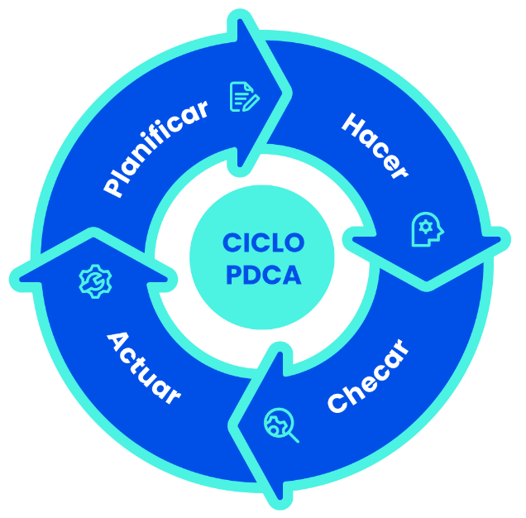

COMUNICACIÓN DE QA CON DESARROLLO
Analista de calidad con analista QA:
Reuniones regulares para revisar la estrategia de calidad, discutir los requisitos del sistema y definir los criterios de aceptación
Comunicación continua para compartir información sobre riesgos, problemas de calidad y posibles mejoras.

Slide 24
COMUNICACIÓN DE QA CON DESARROLLO
Analista QA con Especialista Pruebas técnicas:
Comunicación regular para discutir y planificar pruebas técnicas, como pruebas de rendimiento, seguridad o pruebas de carga.
Compartir resultados de pruebas y colaborar en la resolución de problemas técnicos.
Analista QA con analista de pruebas automatizadas:
Comunicación continua para identificar áreas adecuadas para la automatización de pruebas.
Colaboración en la creación, ejecución y mantenimiento de scripts de pruebas automatizadas.

Slide 25
COMUNICACIÓN DE QA CON DESARROLLO
Tester con los desarrolladores de software
Comunicación diaria o continua durante el proceso de pruebas para discutir defectos, informar problemas y confirmar correcciones.
Uso de herramientas de seguimiento de errores o sistemas de gestión de incidentes para registrar y dar seguimiento a los problemas identificados.
Comunicación por correo electrónico, jira, reuniones presenciales u online, herramientas como Slack o Microsoft Teams, tableros colaborativos, con el fin de compartir informes de pruebas, métricas de calidad, listado de defectos y/o actualizaciones relevantes en relación a las pruebas.

Slide 26
Conclusiones de la clase

Slide 27
Conclusiones
Es importante tener en cuenta que estos canales de comunicación pueden variar según la estructura y la dinámica de cada equipo o proyecto.
La colaboración y la comunicación efectiva entre los diferentes roles son fundamentales para lograr un proceso de calidad exitoso y un producto final de software de alta calidad.

Slide 28
Bibliografía
blog. (15 de octubre 2009). Roles en las pruebas. https://ces.com.uy Recuperado de https://ces.com.uy/roles-en-las-pruebas/#:~:text=Se%20identifican%20tres%20tipos%20de,Testing%20de%20Software%20y%20Consultor.

Slide 29
Roles clave en el aseguramiento de calidad del software
Calidad de Software - CSY4111

